Slide 1
Системне програмне забезпечення кіберфізичних систем

Slide 2


Slide 3
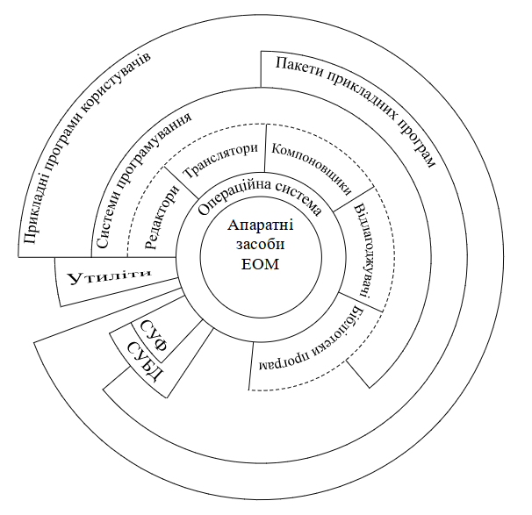
Узагальнена структура програмного забезпечення обчислювальної системи

Slide 4


Slide 5


Slide 6
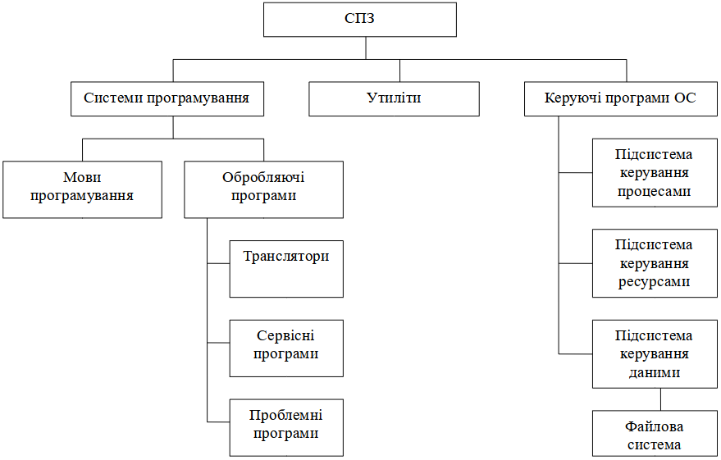
Типова структура системного програмного забезпечення (СПЗ)

Slide 7
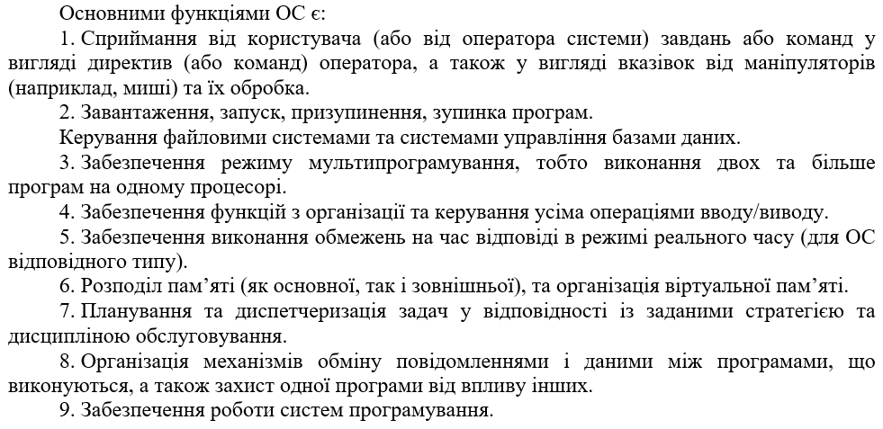

Slide 8
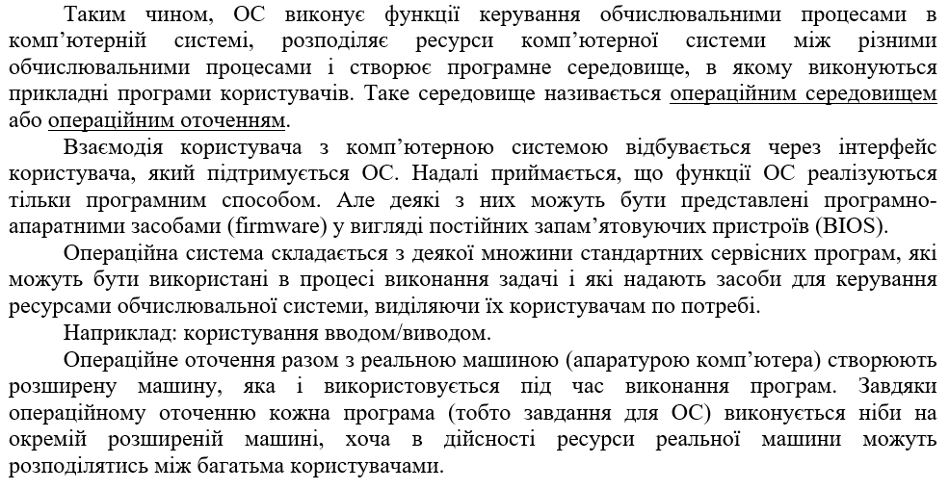

Slide 9
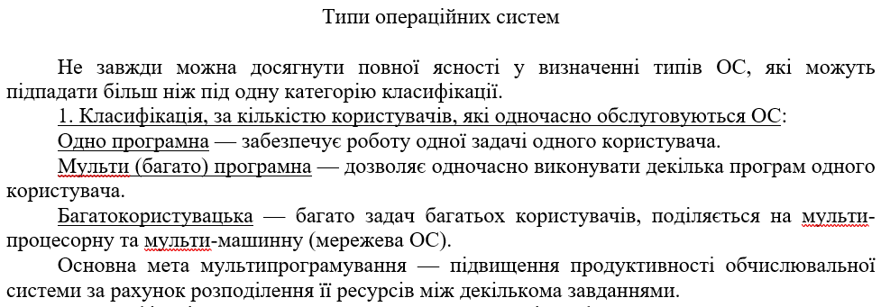

Slide 10
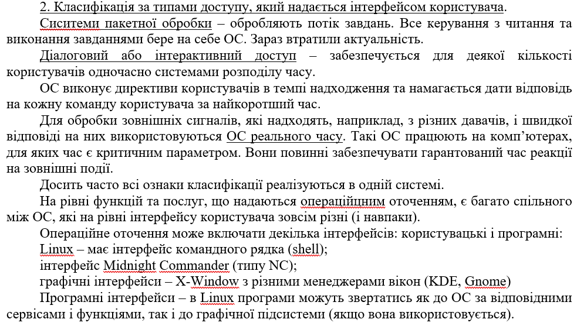

Slide 11


Slide 12
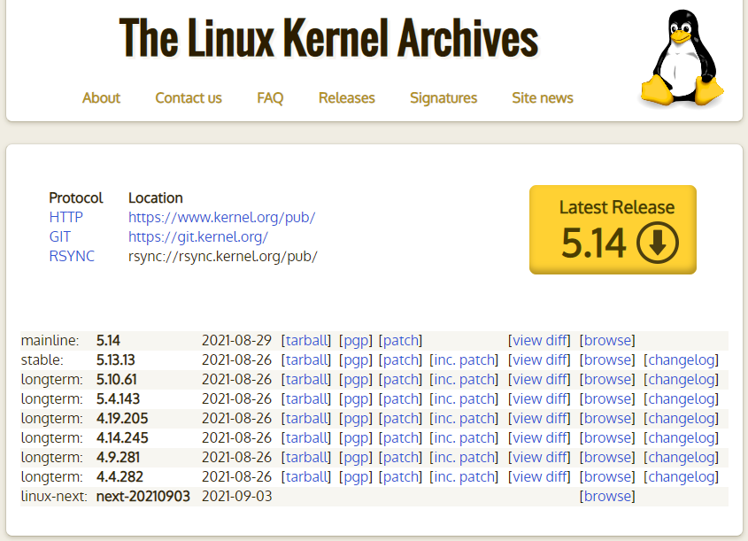
Linux
(kernel.org)

Slide 13
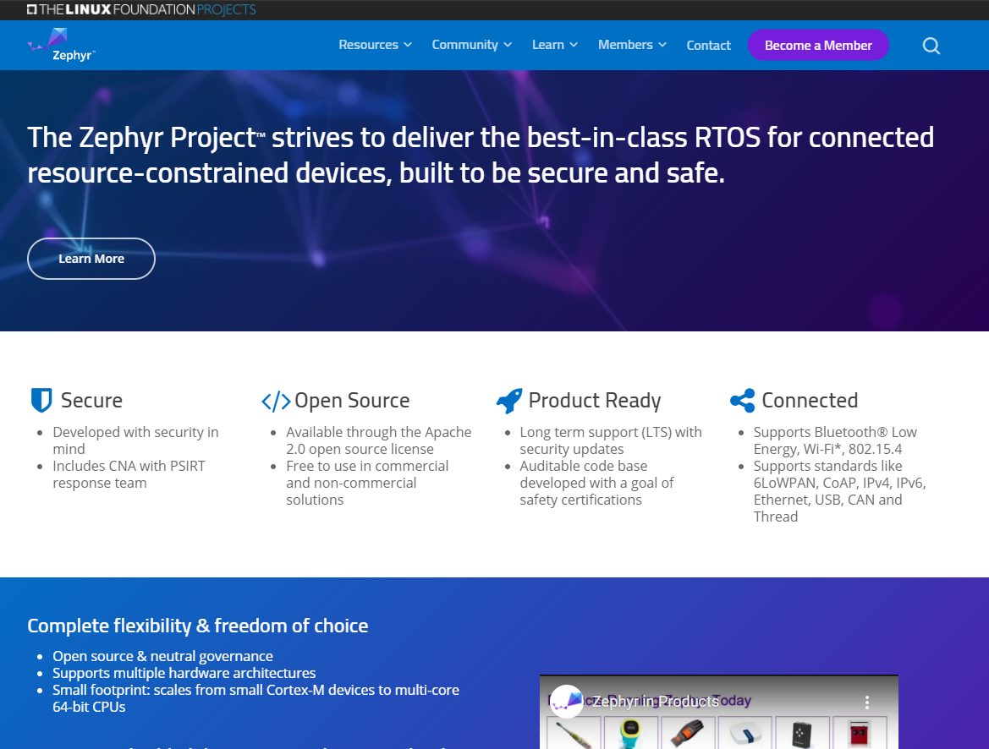
Zephyr Project

